Slide 1
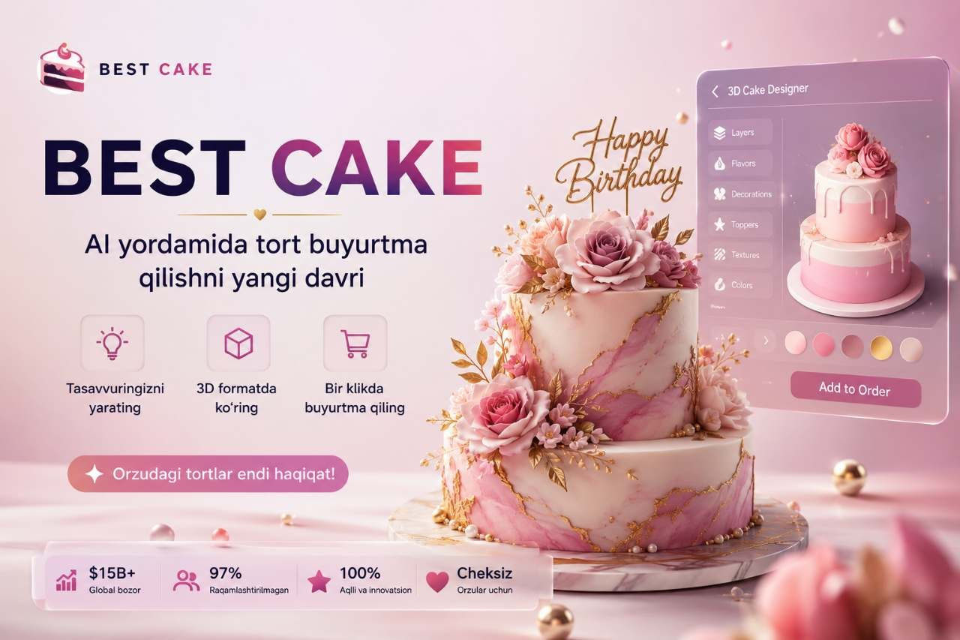
BEST CAKE
AI yordamida tort buyurtma qilish platformasi
🎨 Dizayn yarating
📦 3D ko'ring
🛒 Tez buyurtma

Slide 2
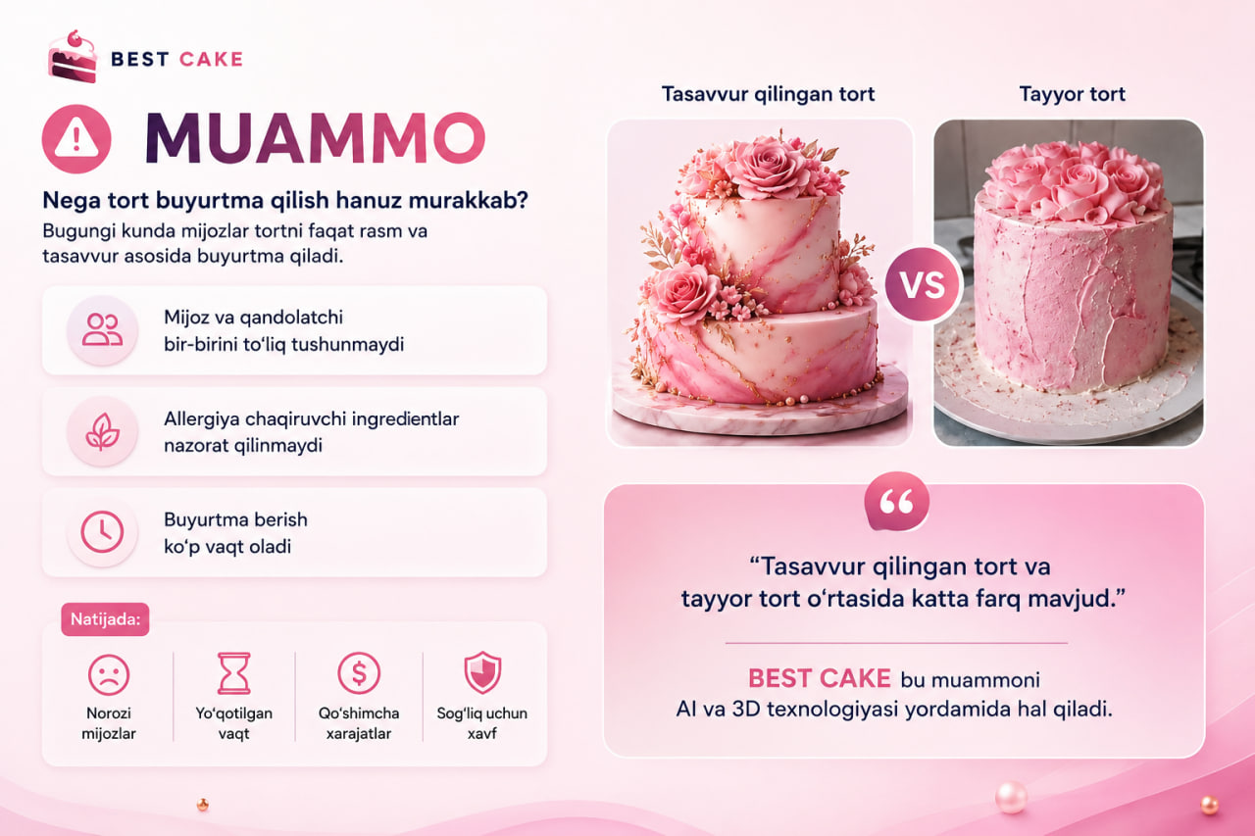
MUAMMO
Nega tort buyurtma qilish hanuz qiyin?
😕
Mijoz va qandolatchi bir-birini tushunmaydi
⚠️
Allergiya chaqiruvchi ingredientlar nazorat qilinmaydi
⏰
Buyurtma berish ko'p vaqt oladi
Natija: Norozi mijozlar, isrof vaqt, qo'shimcha xarajatlar

Slide 3
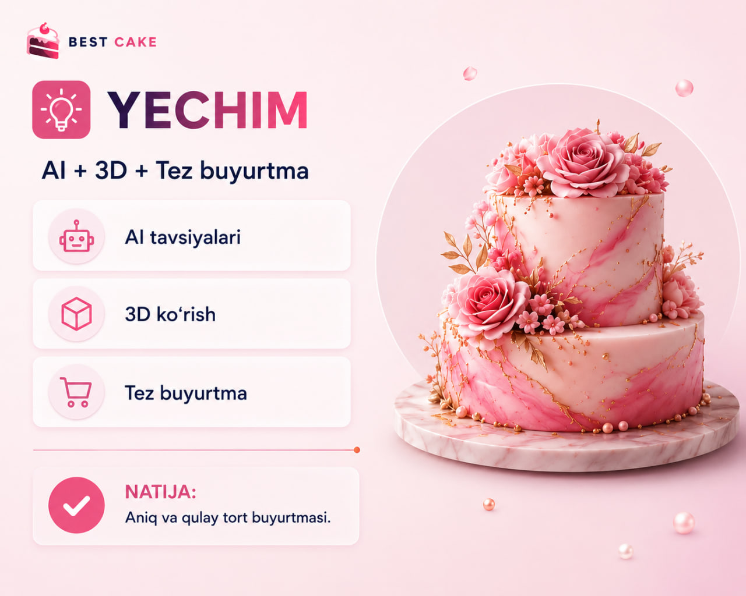
YECHIM
AI + 3D + Tez buyurtma tizimi
🤖
AI tavsiyalari
Dizayn, ta'm va ingredientlar bo'yicha aqlli maslahat
📦
3D ko'rish
Tortni buyurtmadan oldin 3D formatda ko'rib chiqing
🛒
Tez buyurtma
Bir necha soniyada buyurtma bering
✅ Natija: Aniq va qulay tort buyurtmasi

Slide 4
QANDAY ISHLAYDI?
Orzuingizdagi tortni 5 qadamda yarating
1
2
3
4
5
Tort turini tanlang
Ta'mlarni tanlang
Dizayn yarating
AI maslahat oling
3D ko'ring va buyurtma bering
→
→
→
→
Tasavvur qiling → Yarating → Bir necha soniyada buyurtma bering 🚀

Slide 5
RAQOBATCHILAR TAQQOSLASH
Boshgalar qisman yechim – BEST CAKE to'liq!
Xususiyat
BEST CAKE
Midjourney/DALL-E
An'anaviy qandolatchilar
Dizayn ko'rish
✅ 3D real vaqt
✅ Rasm
❌ Yo'q
AI tavsiyalari
✅ Dizayn+ta'm+allergiya
⚠️ Faqat rasm
❌ Yo'q
Buyurtma tizimi
✅ To'liq avtomatik
❌ Yo'q
⚠️ Qo'lda
Allergiya nazorati
✅ Mavjud
❌ Yo'q
❌ Yo'q
Shaxsiylashtirish
✅ End-to-end
⚠️ Vizual
⚠️ Cheklangan

Slide 6
BOZOR IMKONIYATI
Best Cake potensiali
TAM
SAM
SOM
Global bozor
O'zbekiston
Bizning ulush
$150+ mlrd/yil
$500M+
$50–75M/yil
Hozirgi asosiy muammolar:
❌ AI/3D yechim yo'q
❌ Allergiya nazorati yo'q
❌ Buyurtma murakkab

Slide 7
DAROMAD MODELI
Best Cake qanday pul ishlaydi?
Buyurtma komissiyasi
Premium hamkorlik
1
Tortlardan 10% Fast food dan 5%
2
Qandolatchi uchun 'TOP LIST' Ko'proq ko'rinish = ko'proq buyurtma
AI Analytics xizmatlari
Reklama va Boost tizimi
3
Sotuv, talab va trend tahlillari Qandolatchilar uchun biznes maslahat
4
Mahsulotni oldinga chiqarish Maqsadli reklama joylash
"Biz faqat buyurtma qilmaymiz — biznesni o'stiramiz!"

Slide 8
MILESTONES & KPI
Best Cake rivojlanish yo'li
🚀 MVP (0–1 oy)
📈 6 OY
🌍 3 YIL
• 100–300 foydalanuvchi
• 5,000–10,000 foydalanuvchi
• 200,000+ foydalanuvchi
• 10–20 hamkor
• 100+ hamkor
• 1,000+ hamkor
• 300–700 buyurtma
• 15,000+ buyurtma
• 1,000,000+ buyurtma
• $300–$1,000 daromad
• $10K–$25K daromad
• $1M+ yillik daromad
BEST CAKE — kichik MVPdan global AI marketplacegacha o'sadigan platforma 🚀

Slide 9
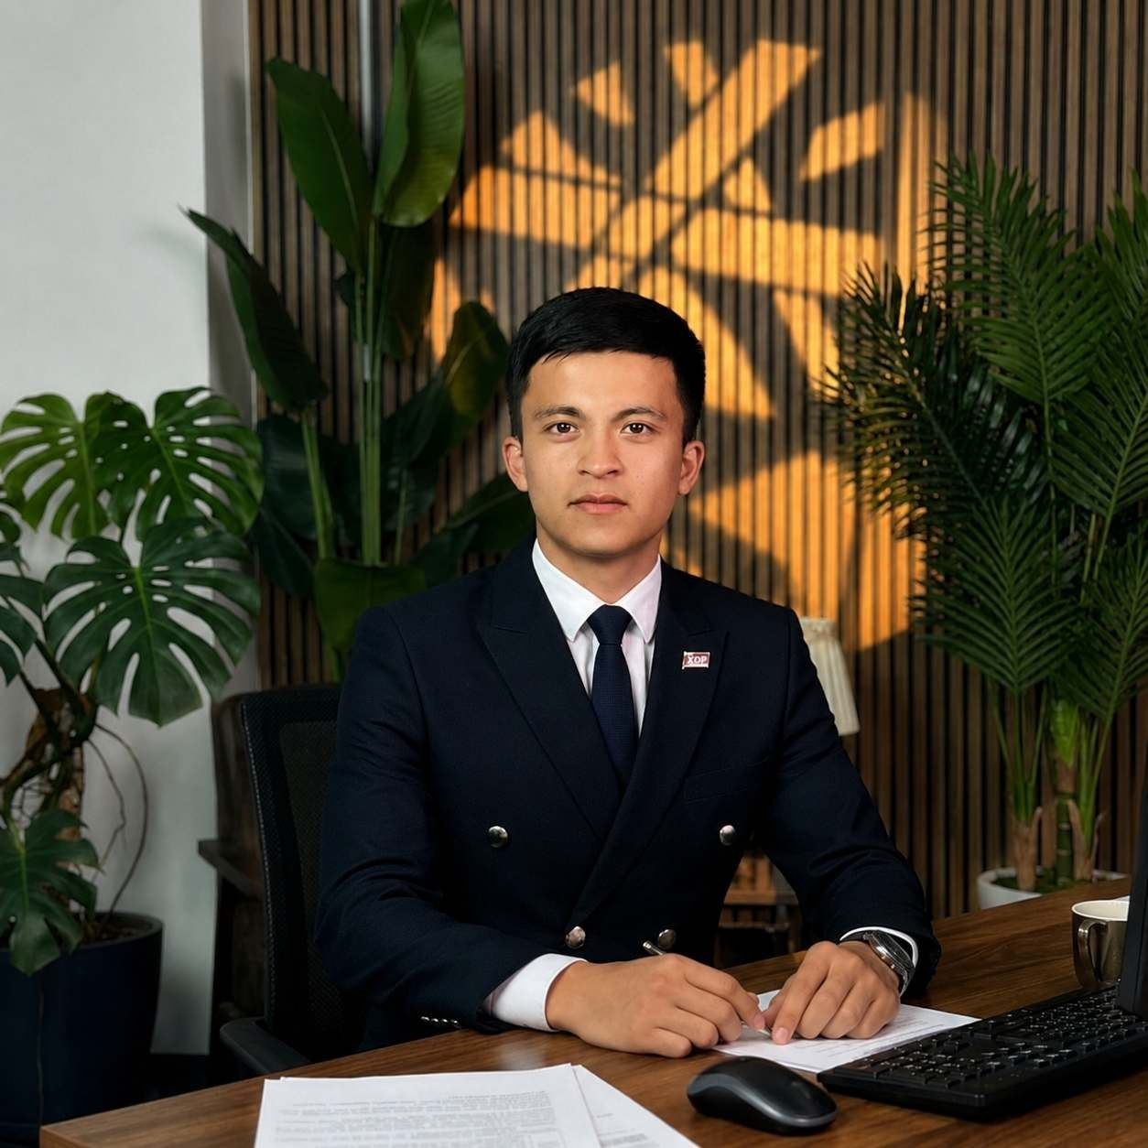
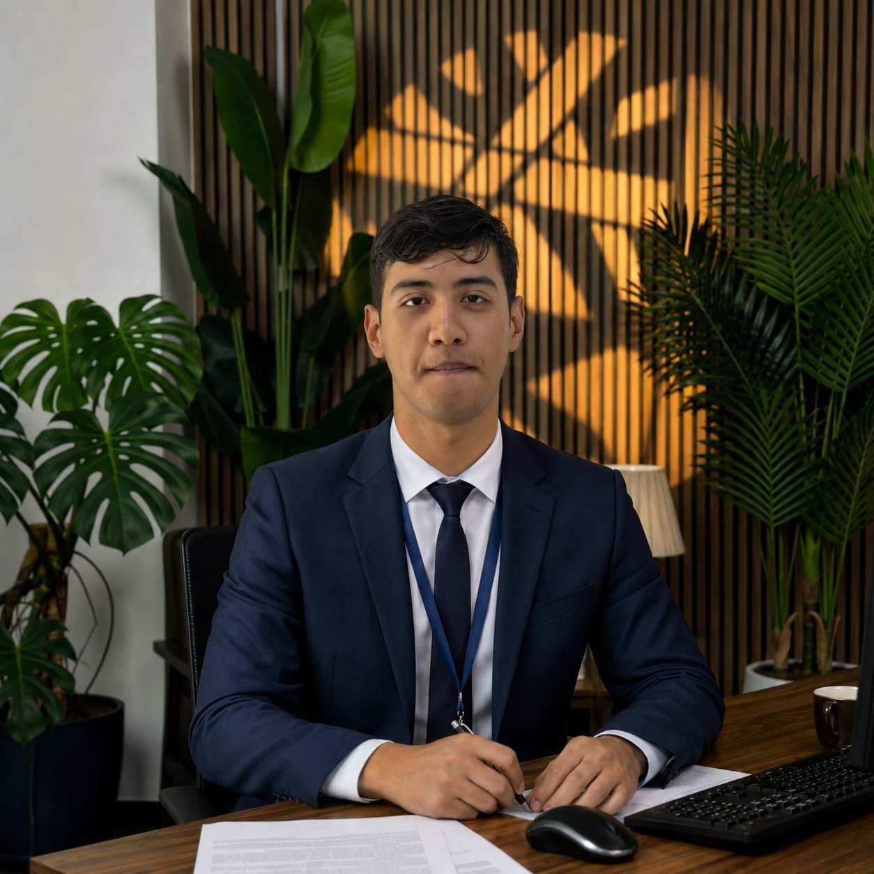
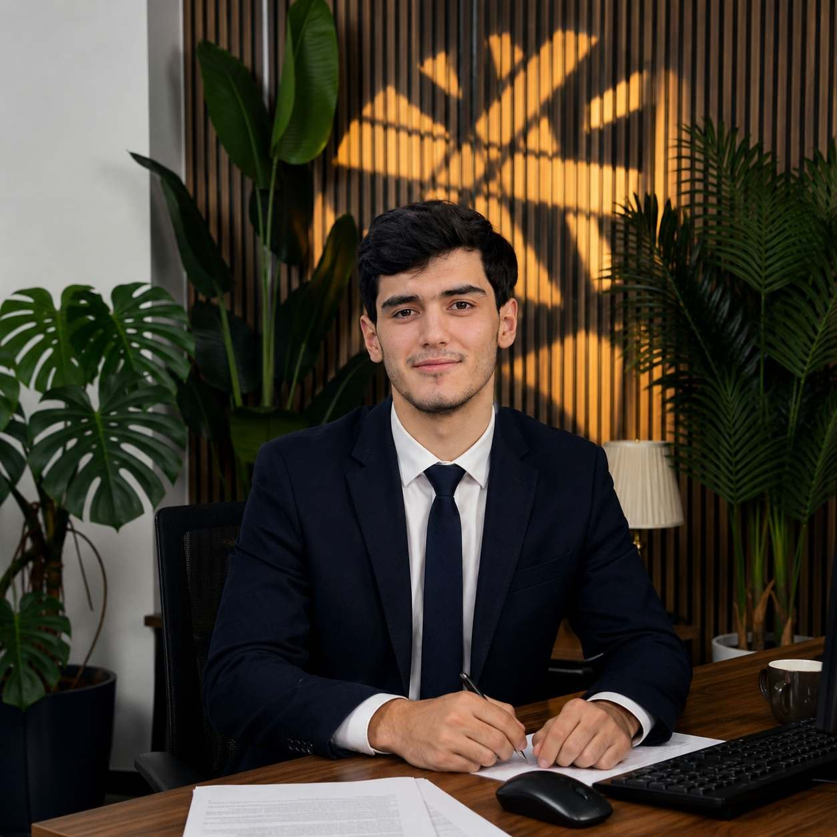
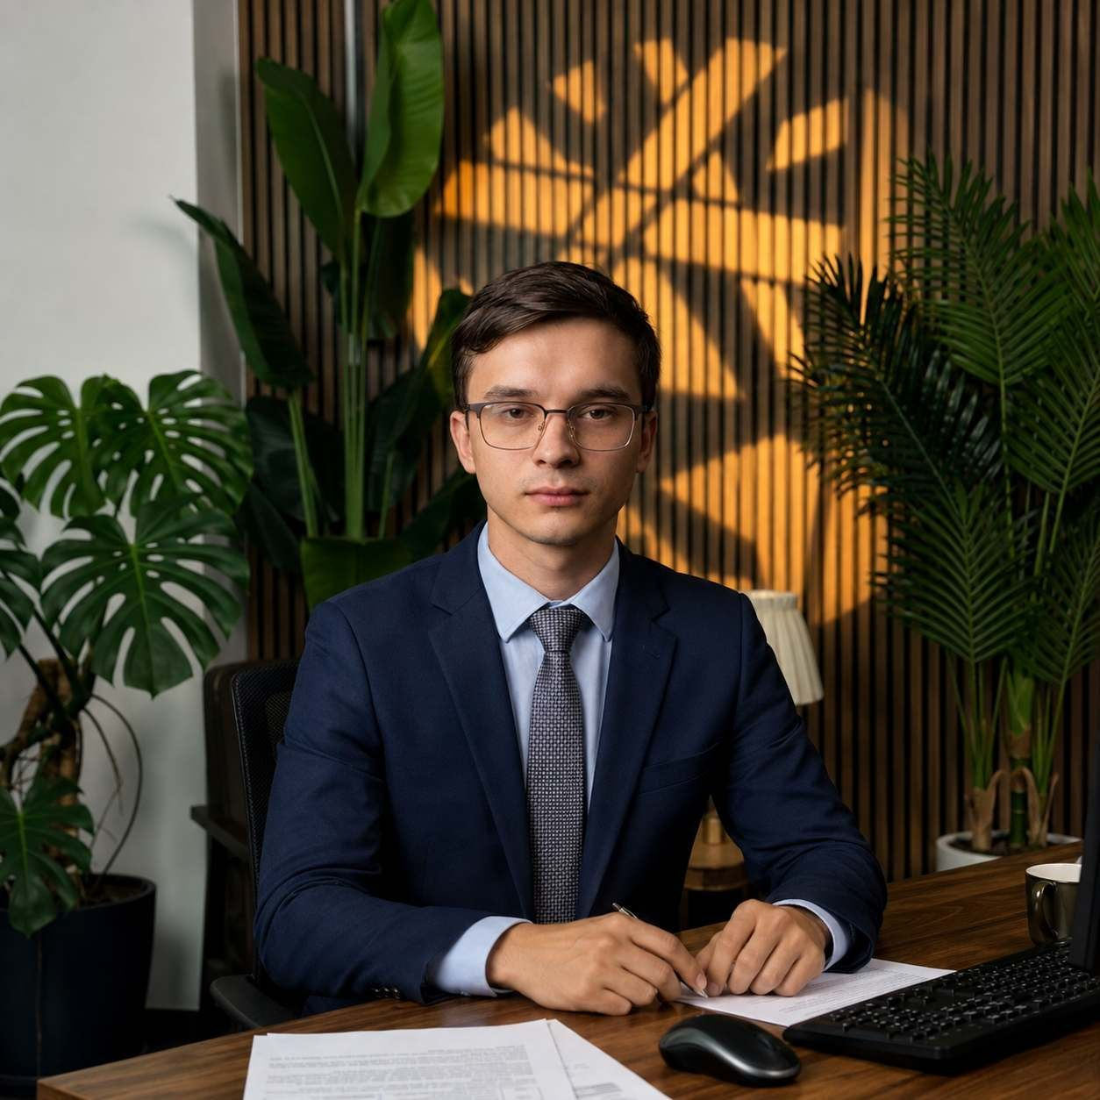
BIZNING JAMOA
Best Cake ortidagi odamlar
Umidjon Odiljonov
Sardorbek Albakiev
Abdulloh Ma'murov
Bogdan Stadnyuk
CEO / Loyiha rahbari
CTO / Dasturchi
Co-founder
Biznes analitik

